Slide 1


Slide 2
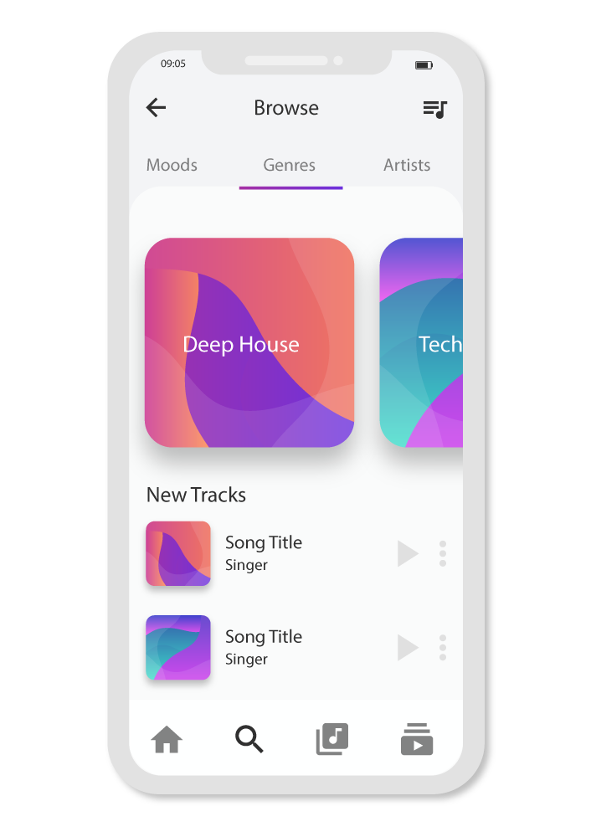
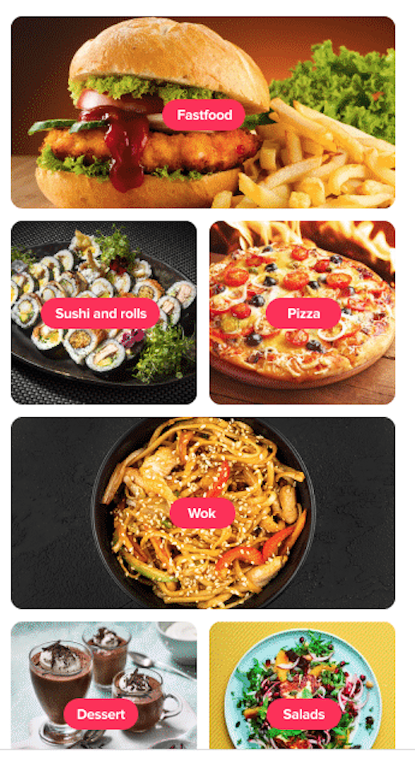

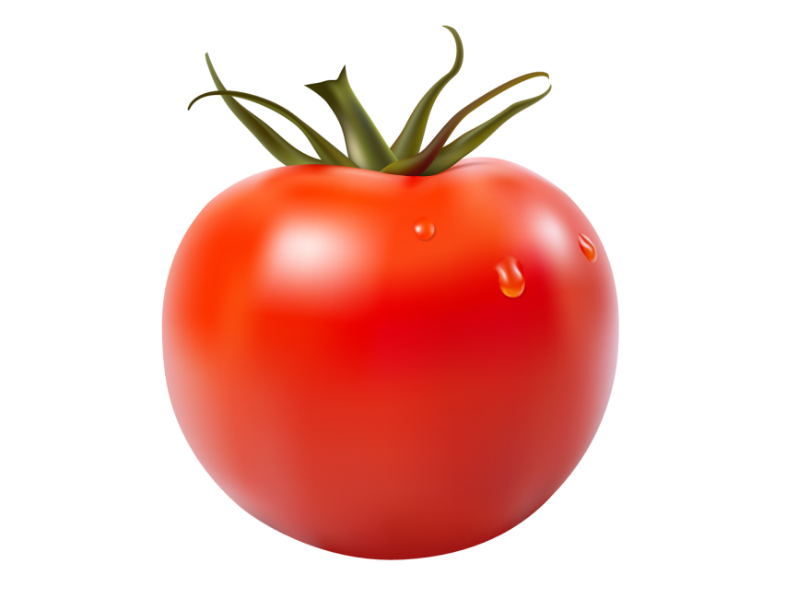
QUITO
2020
GG-EAT
sistema PARA predicción de comida

Slide 3


¿Tienes hambre y no sabes a donde ir?
Pollo
Comida
Rápida
Tallarín
Lácteos
Carne

Slide 4


PROYECTO GG EAT
Comunidad
All saturdays

Slide 5


Venimos a ayudarte

Slide 6
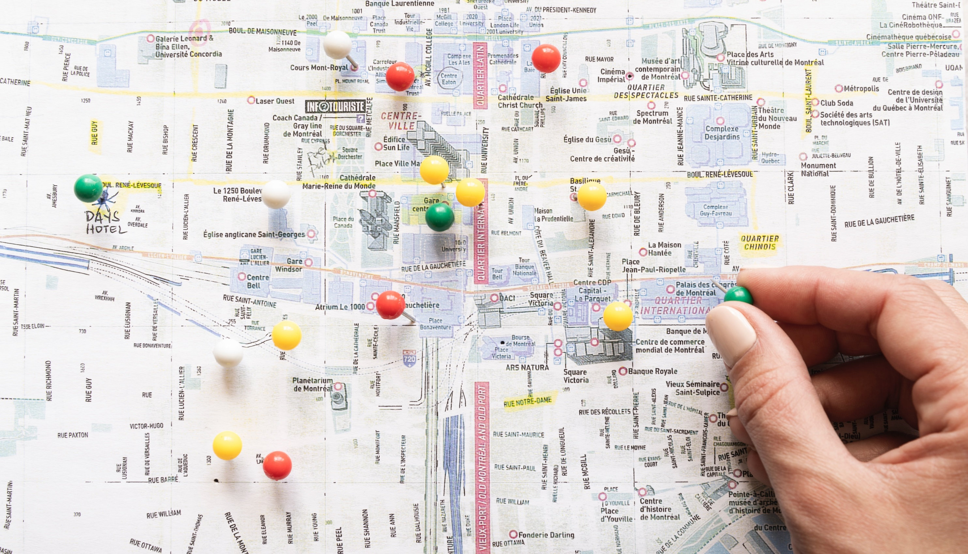

Encuentra
la mejor
opción.

Slide 7
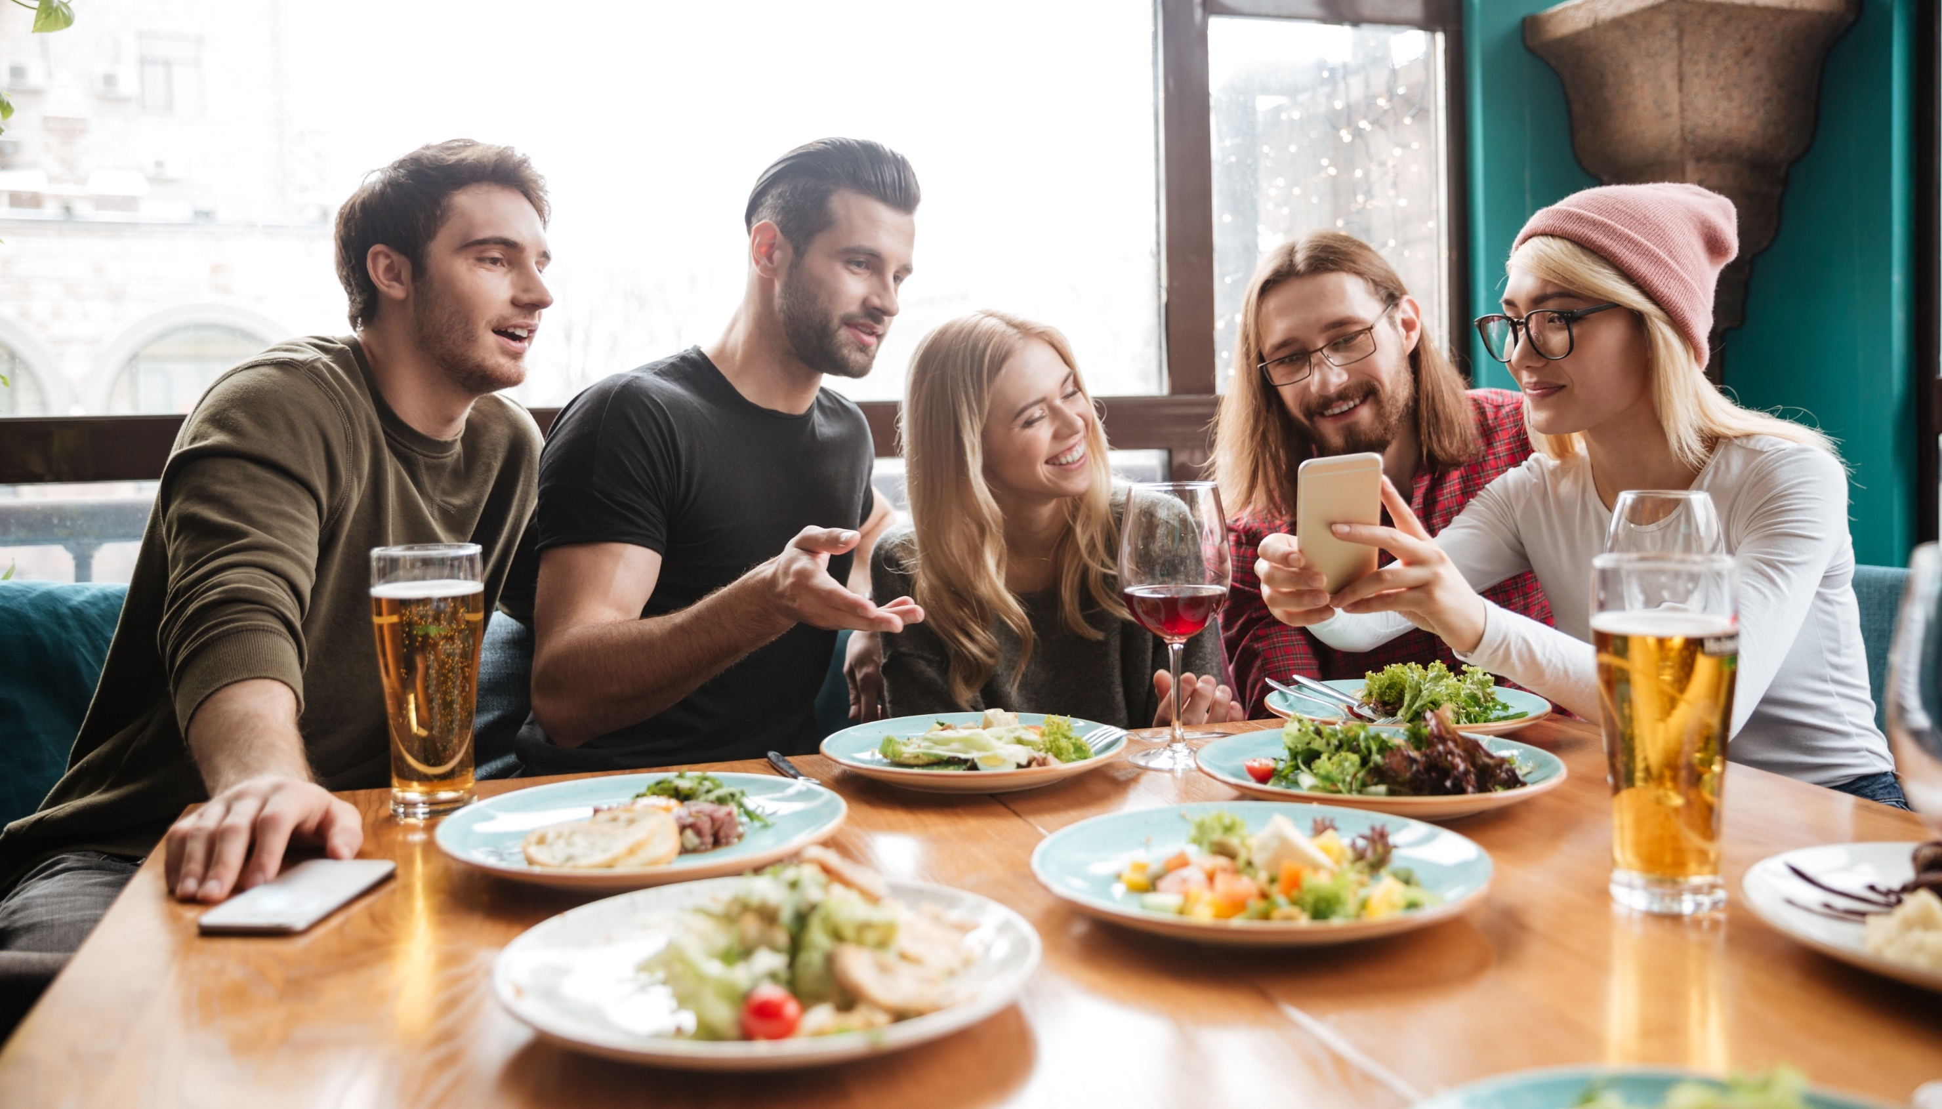

El lugar correcto PARA TI !

Slide 8
¡Utiliza
Cristian Yunga
Danny Cuichán
Alex Chicaiza
David Sagñay
Fabio Burbano
Paúl Cuichán
y conoce todos sus beneficios!

Slide 9

¡Utiliza
y conoce todos sus beneficios!

Slide 10


